Slide 1

«Профилактика противоправного поведения несовершеннолетних»
ГБУ АО «Котласский детский дом»
Рыжкова О.Н.

Slide 2
«Государство признает детство важным этапом жизни человека и исходит из принципов приоритетной подготовки детей к полноценной жизни в обществе, развития у них общест- венно- значимой и творческой активности, вос- питания у них высоких нравственных качеств: патриотизма и гражданственности….» -
декларирует ФЗ РФ «Об основных гарантиях прав ребенка в РФ»

Slide 3
Любое преступное поведение несовершеннолетнего является следствием социальной дезадаптации (отклонения в поведении)
Notes:
33

Slide 4
Правонарушение — это виновное поведение праводееспособного лица, которое противоречит предписаниям норм права, причиняет вред другим лицам и влечет за собой юридическую ответственность.

Slide 5
Правонарушения:
Проступки ;
Преступления (самые тяжелые правонарушения).

Slide 6
1.Уголовная ответственность – ответственность за нарушение законов, предусмотренных Уголовным кодексом. Преступление, предусмотренное уголовным законом общественно опасное, посягающее на общественный строй, собственность, личность, права и свободы граждан, общественный порядок (убийство, грабёж, изнасилование, оскорбления, мелкие хищения, хулиганство).
За злостное хулиганство, кражу, изнасилование уголовная ответственность наступает с 14 лет.

Slide 7
2.Административная ответственность применяется за нарушения, предусмотренные кодексом об административных правонарушениях. К административным нарушения относятся: нарушение правил дорожного движения, нарушение противопожарной безопасности.
За административные правонарушения к ответственности привлекаются с 16 лет. Наказание: штраф, предупреждение, исправительные работы.

Slide 8
3. Дисциплинарная ответственность – это нарушение трудовых обязанностей, т.е. нарушение трудового законодательства, к примеру: опоздание на работу, прогул без уважительной причины.

Slide 9
Гражданско – правовая ответственность регулирует имущественные отношения. Наказания к правонарушителю: возмещение вреда, уплата ущерба.

Slide 10
Задача педагогов в сфере предупреждения правонарушений:
выявление учащихся, склонных к нарушению морально-правовых норм;
изучение педагогами индивидуальных особенностей таких школьников и причин нравственной деформации личности;
своевременное выявление типичных кризисных ситуаций, возникающих у воспитанников определенного возраста;
использование возможностей ученического самоуправления;
вовлечение в проведение школьных мероприятий, работа с неблагополучными семьями.

Slide 11
Признаки отклоняющегося поведения подростков:
неодобряемое поведение
порицаемое поведение
девиантное поведение
предпреступное поведение
противоправное или преступное поведение

Slide 12
Признаками проблемных детей могут являться:
Уклонение от учебы :
Низкая общественно-трудовая активность:
Низкая общественно-трудовая активность:
Негативизм в оценке действительности.
Повышенная критичность по отношению к педагогам и взрослым
Отношение к воспитательным мероприятиям:

Slide 13
Почему формируется такое поведение? Что влияет на подростков?
Неблагоприятные условия семейного воспитания.
Недостаточное внимание и любовь со стороны родителей
Гиперопека.
Чрезмерное удовлетворение потребностей ребенка.
Чрезмерная требовательность и авторитарность педагогов.

Slide 14
На 20.01.2022года в ГБУ АО «Котласский детский дом» на внутреннем учете состоят:
1. Суслов В.
2. Логачев С.
3. Шубина Д.
4. Хаустова А.
5.БурановаД.
За 2021г. Сняты с учета 10 воспитанников два за хорошее поведение без правонарушений,преступлений. (Уколов М. , Крутиков К.) поставлены на внутренний учет.

Slide 15
необходимо:
- создать уклад норм жизни;
- помочь воспитанникам узнать свои права и научиться ими пользоваться, защищать их в случае нарушения;
- помочь подросткам увидеть взаимосвязь личной свободы и ответственности каждого человека;
- помочь школьникам научиться разрешать споры правовыми способами;
- воспитать навыки правовой культуры.

Slide 16
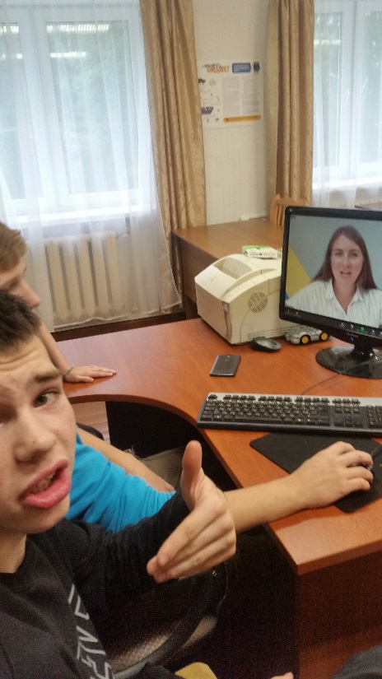

Slide 17
Раннюю профилактику, можно определить как совокупность мер, осуществляемых с тем чтобы:
1) оздоровить условия жизни и воспитания несовершеннолетних в случаях, когда ситуация угрожает их нормальному развитию;
2) пресечь и установить действия источников антиобщественного влияния;
3) воздействовать на несовершеннолетних, допускающих отклонения в поведении таким образом, чтобы не дать закрепиться антиобщественным взглядам и привычкам.

Slide 18
Основными направлениями ранней профилактики являются ОУ:
1. Выявление и установление неблагополучных условий жизни и воспитания еще до того, как они отразились на поведении, формировании взглядов конкретных подростков.
2. Выявление и устранение (нейтрализация) источников отрицательных влияний на подростков, могущих сформировать антиобщественную позицию личности и способствовать совершению преступлений.
3. Оказание сдерживающего и корректирующего воздействия на подростков с социально отклоняющимся поведением.

Slide 19
Социальная работа с несовершеннолетними должна решать следующие задачи:
осуществление комплексной медико-психолого-педагогической диагностики с целью определения причин возникновения проблем в обучении, общении и других;
оказание индивидуально ориентированной педагогической, психологической, социальной, правовой и медицинской помощи детям и подросткам группы риска;
консультативная помощь лицам, их заменяющим

Slide 20
-Выявление воспитанников , длительное время не посещающих школу, принятие мер по возвращению их в школу, совершающих самовольные уходы, нарушающих дисциплину, совершающих правонарушения.
-Проведение заседаний педагогического совета по вопросам профилактики безнадзорности и правонарушений несовершеннолетних .
-Активизация работы по пропаганде правовых знаний среди несовершеннолетних (разработка тематику лекций, бесед по пропаганде правовых знаний, проведение месячников, иные мероприятия по пропаганде правовых знаний и т.д.)

Slide 21
1. Диагностическая деятельность
— выявление воспитанников с отклонениями в поведении и своевременная организация работы по коррекции их поведения;
— изучение уровня развития и воспитанности учащихся;
— наблюдение за учащимися в различных ситуациях;
— определение положения ребенка в коллективе сверстников, в семье;
— изучение и выявление интересов и склонностей ребенка;
— изучение особенностей характера и темперамента ребенка;
— учет состояния здоровья ребенка;
— наблюдение за контактом ребенка по отношению к взрослым.

Slide 22
2. Индивидуально-коррекционная работа
— индивидуальное консультирование по вопросам исправления недостатков поведения;
— изучение индивидуальных особенностей, уровня воспитанности учащихся и на основе изученного определение конкретных задач и методов дальнейшего педагогического воздействия;
—— создание условий для развития творческих способностей ребенка, помощь в организации разумного досуга (кружки, спортивные секции и др.);
— вовлечение учащихся в активную общественную работу;
— ненавязчивый контроль со стороны воспитателей, педагогов, инспектора ПДН, администрации за поведением ребенка в коллективе и во внеурочное время;
— привлечение к чтению художественной литературы;
— индивидуальные беседы, встречи с интересными людьми.

Slide 23
3. Работа с документами о семье воспитанника
изучение социального положения ребенка семье
профилактики преступлений и правонарушений;
встречи с работниками инспекции по делам несовершеннолетних, прокуратуры, следственных органов;
индивидуальные консультации для педагогов, организация службы доверия;
проведение творческих встреч, тематических вечеров, праздников.

Slide 24
4. Взаимодействие с заинтересованными организациями
— сотрудничество с комиссией по делам несовершеннолетних района;
— сотрудничество с медицинским персоналом.
---сотрудничество с ООП

Slide 25
5. Информационная, организационно-методическая деятельность
— проведение совместных малых и больших педагогических советов, целевых совещаний, дискуссий и т.п.;
— взаимодействие методических объединений (преемственность в работе);
—— разработка индивидуальной программы коррекции поведения трудновоспитуемых подростков;
— составление характеристик, состоящих на внутреннем контроле в ПДН;
— разработка материалов в помощь педагогам;

Slide 26
6. Правовое просвещение воспитанников
— изучение и обсуждение Правил для учащихся;
— изучение Закона «О правах ребенка»;
— изучение Уголовного кодекса РФ об ответственности несовершеннолетних;
— организация встреч с работниками ОВД, ПДН;
— проведение месячника правовых знаний;

Slide 27
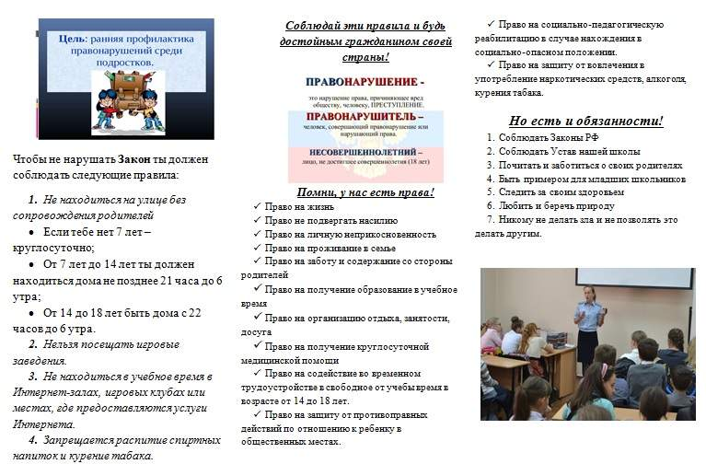

Slide 28
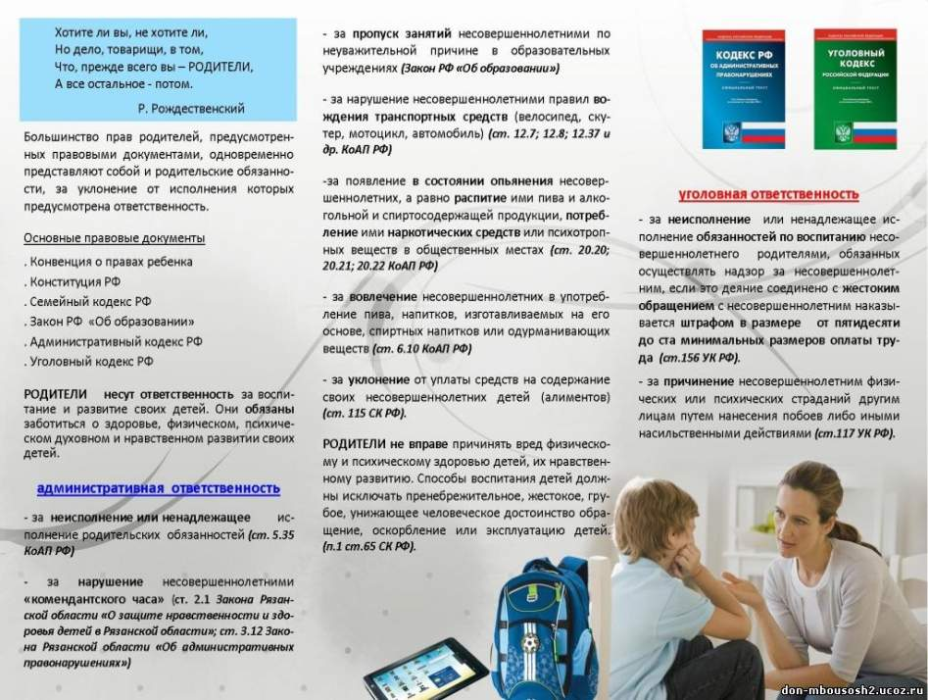

Slide 29

… Дети подобны нежным цветам в огромном саду. Им нужен утренний ветерок и весеннее солнце, а не изнуряющий зной и сильная буря. Нельзя оскорблять и ненавидеть своих детей, обижать их, нельзя использовать силу, унижать в присутствии друзей, преувеличивать их ошибки. Обращайтесь с детьми с величайшей добротой и любовью, и тогда их уважение к вам будет идти из глубины сердца, и они исполнят свой долг...
А. Фурутана , «Отцы, матери, дети»

Slide 30

СПАСИБО
ЗА ВНИМАНИЕ

